Slide 1
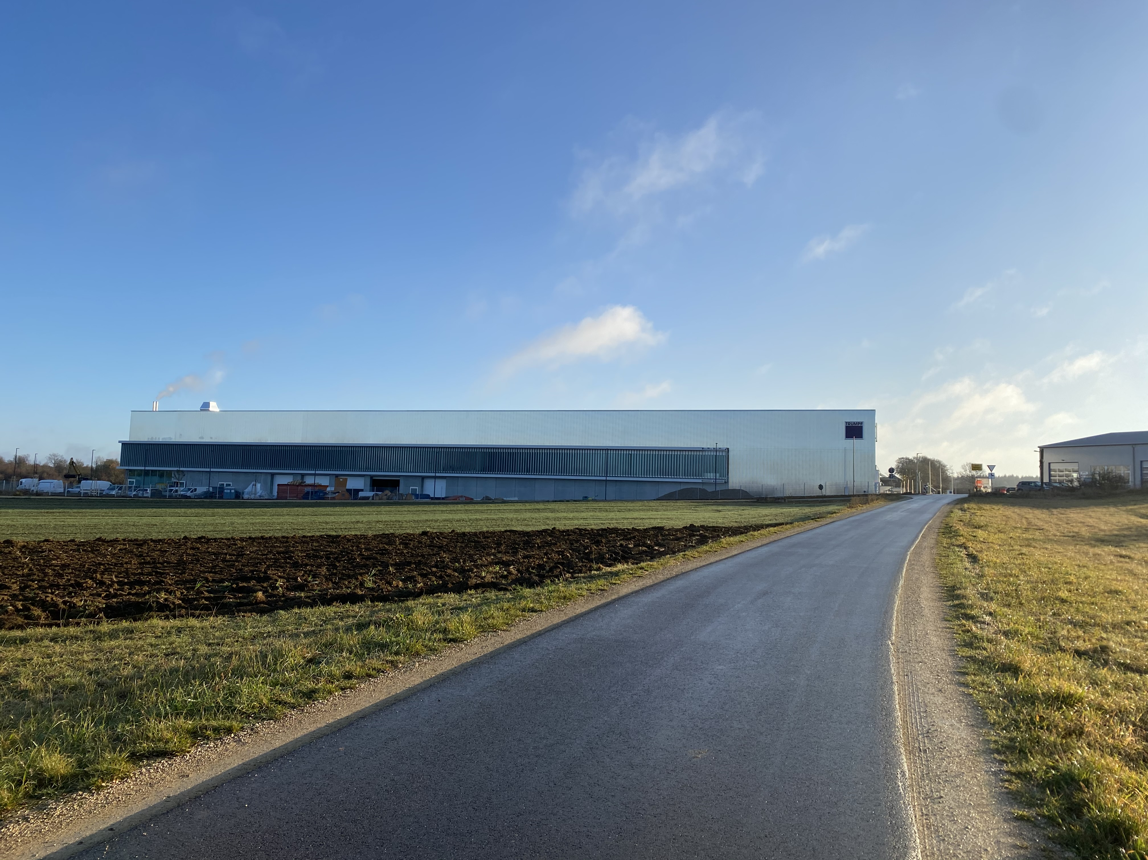
Zerspanungszentrum TWH
Fabrik mit Zukunft
Lean, Green, Digital
Oliver Türk I TWH300to

Slide 2
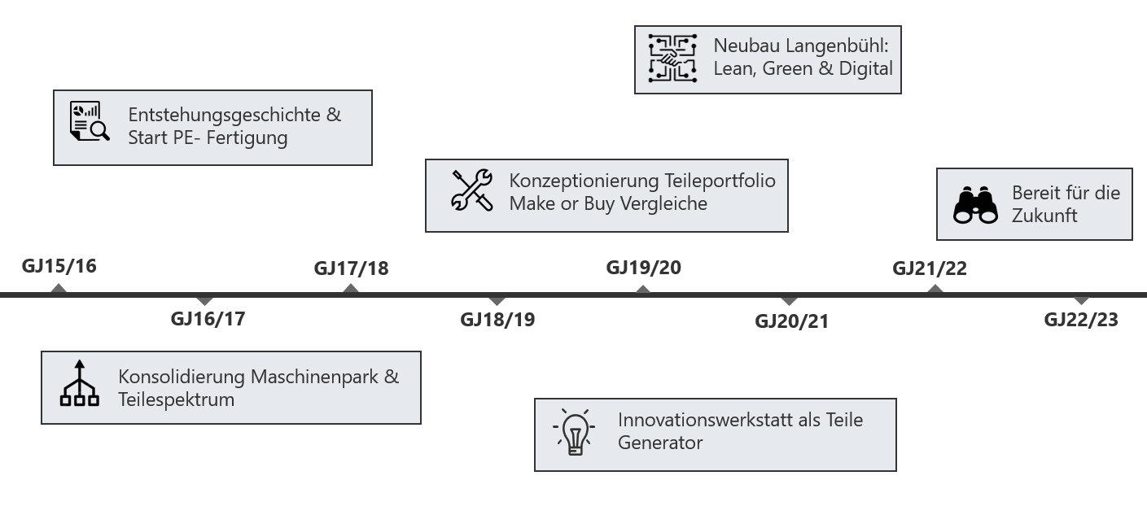

Entstehungsgeschichte Zerspanungskompetenzzentrum
Ausgangssituation im Jahr 2015
Rückläufige Auslastung & hohes Maschinenalter
Linienorientierte Organisationseinheiten (Produktorientierte Produktion)
Untersuchung von 4 gleichwertigen Maschinen in 4 unterschiedlichen Prozessketten:
        Hohe Differenzen im Stundensatz, vor allem durch Strukturkosten
        Durchgängig fortgeschrittenes Maschinenalter, zum Teil 80% ausgelastet
        Aus der umfassenden Prozessverantwortung resultierte Komplexität in der Administration
Gründung PE-Fertigung

Slide 3





5 Jahresplan im Überblick
Der Weg zur Fabrik mit Zukunft
Neubau Langenbühl:
Lean, Green & Digital
Entstehungsgeschichte & Start PE- Fertigung
Konzeptionierung Teileportfolio
Make or Buy Vergleiche
Bereit für die Zukunft
GJ15/16
GJ17/18
GJ19/20
GJ21/22
GJ16/17
GJ18/19
GJ20/21
GJ22/23
Konsolidierung Maschinenpark & Teilespektrum
Innovationswerkstatt als Teile Generator

Slide 4

Ausblick & Vision
Fabrik mit Zukunft weiter ausbauen
180
Vision 180.000h
In Tausend h / Jahr
Integration Zahnstangenprozesse
155
Weiteres Wachstum durch Redundanz & Auslastung
Erweiterung Portfolio Strahlerzeuger
130
BC
GJ21/22
GJ22/23
GJ23/24
GJ24/25
GJ25/26

Slide 5
Zahlen, Daten, Fakten
Auf einen Blick
Durchschnittliches Maschinenalter
Verhältnis Maschinen zu Output
Anfallende Menge Späne pro Jahr
Reduktion Stundensatz (PLAN):
5x Retrofit Maschinen
27
35
  -21%
  +29%
364 t
0
5
10
15
20
25
92*
132*
Ø 12,12 Jahre
*Bezugsgr. h/Jahr
  +42%
GJ15/16
GJ22/23
Verarbeitete Menge Rohmaterial pro Jahr
Freie Wachstumsfläche
Fabrik mit Zukunft
Lean, Green, Digital
+770 m²
990 t
7,5 kg/h
Weiteres Wachstumspotential*
Warenbewegungen pro Tag*
Verhältnis WS MA zu NWS MA*
Aktive Serienteile
+8%
+6%
+5%
252
GJ15/16
GJ22/23
53
74
1.017
WS
Kub.
Rot.
Fein.
NWS
34
27
*mit bestehendem Maschinenpark
*LVS gesteuerte Fahraufträge
*strukturelle Änderungen enthalten
Notes:
IST Stundensatzveränderung:
GJ15/16: 190,88€/h
GJ21/22: 130,32€/h
Ermittlung Rohmaterialmenge:
Verarbeitete Menge Rohmaterial: ZPPPMAT001 alle MatNr 1108 exportiert, anschließend CV04n Zeichnungskopf ausgelesen, wo kein Gewicht im Materialstammt enthalten war, Dann Mittelwert pro Materialnummer x die Anzahl der FAUF´s = Ø Gewicht eines Teils 7,61kg,

Slide 6
Vielen Dank

